Slide 1
En la cruz
Palabras por: Isaac Watts, coro por: Ralph E. Hudson Musica por: Ralph E. Hudson
Pedro Grado

Slide 2
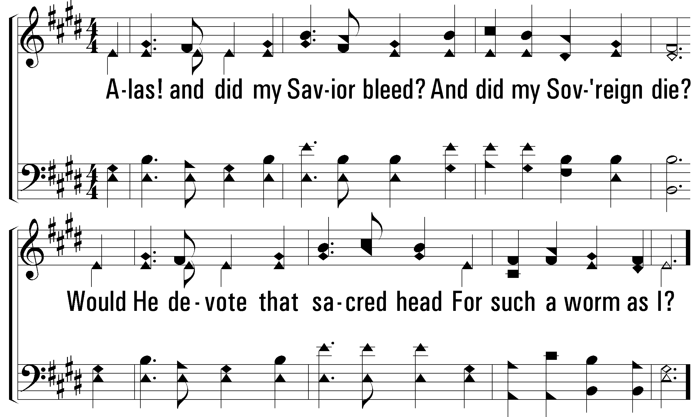
¡Ay! ¿Se en - tre - gó mi Sal - va - dor? ¿Mu - rió el di - vi - no Rey?
¿San - gró sa - gra - da sien por mí: Que un mi - se - rab - le soy?
Notes:
2400x1800x012/pftl-012-001.png

Slide 3
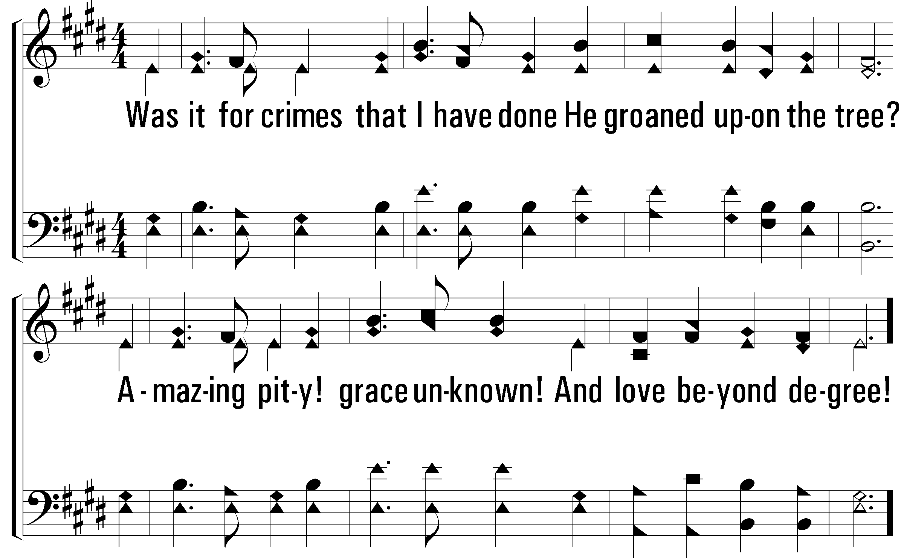
¿Fue por o - fen - sas que hi-ce yo Que Él en la cruz gi - mió?
¡Que gra-cia in-men-sa! ¡Qué pie - dad! ¡Que in - com - pa - ra - ble a - mor!
Notes:
2400x1800x012/pftl-012-002.png

Slide 4
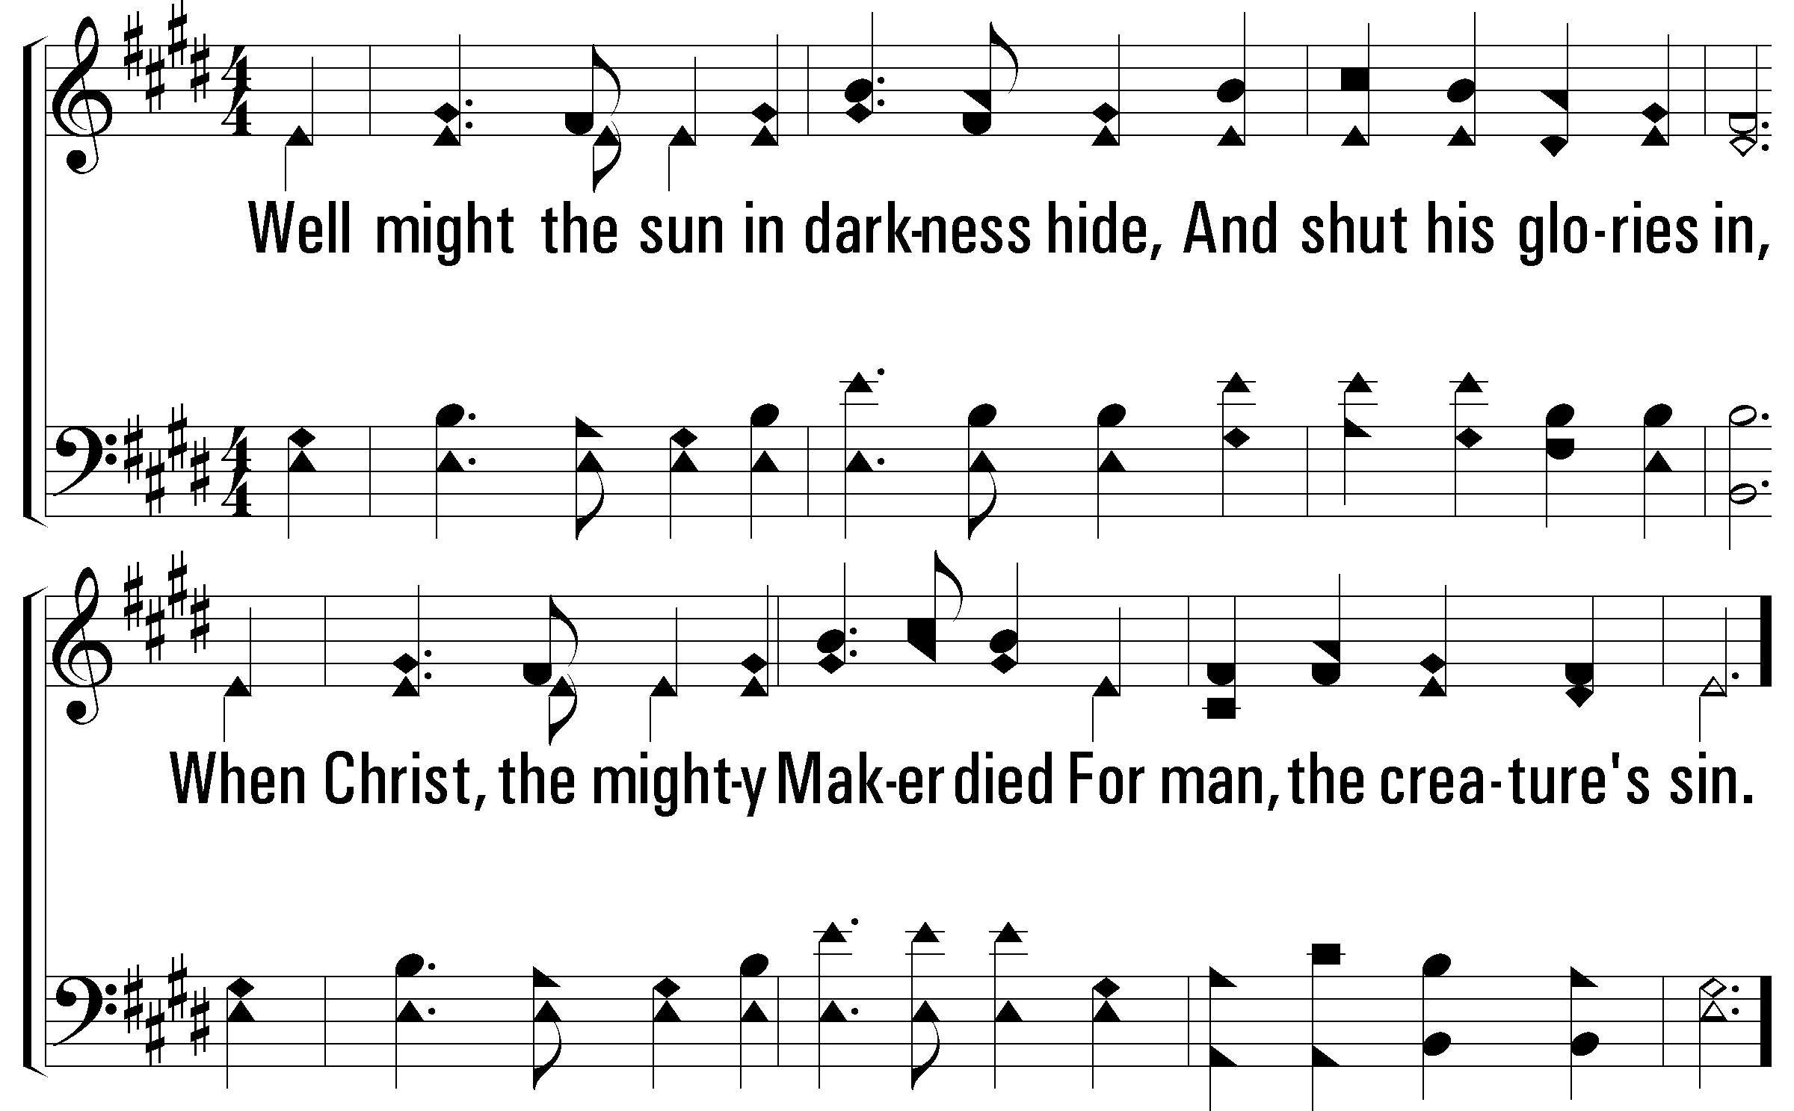
Bien pue - de el sol os - cu - ro es - tar, Sus glo - rias o - cul-tar,
Cuan - do el gran Ha - ce-dor mu-rió Por Su crea-ción sal - var.
Notes:
2400x1800x012/pftl-012-003.png

Slide 5
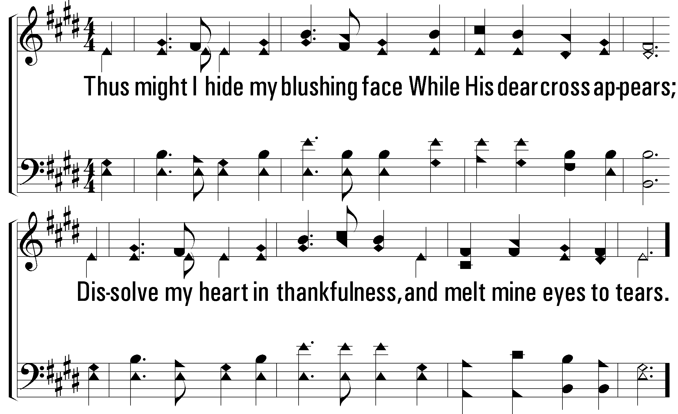
A - sí mi ros-tro es-con - de - ré Al con- tem - plar Su cruz.
Mis lá - gri - mas re - bo - sa - rán, Y mi al-ma en gra - ti - tud.
Notes:
2400x1800x012/pftl-012-004.png

Slide 6
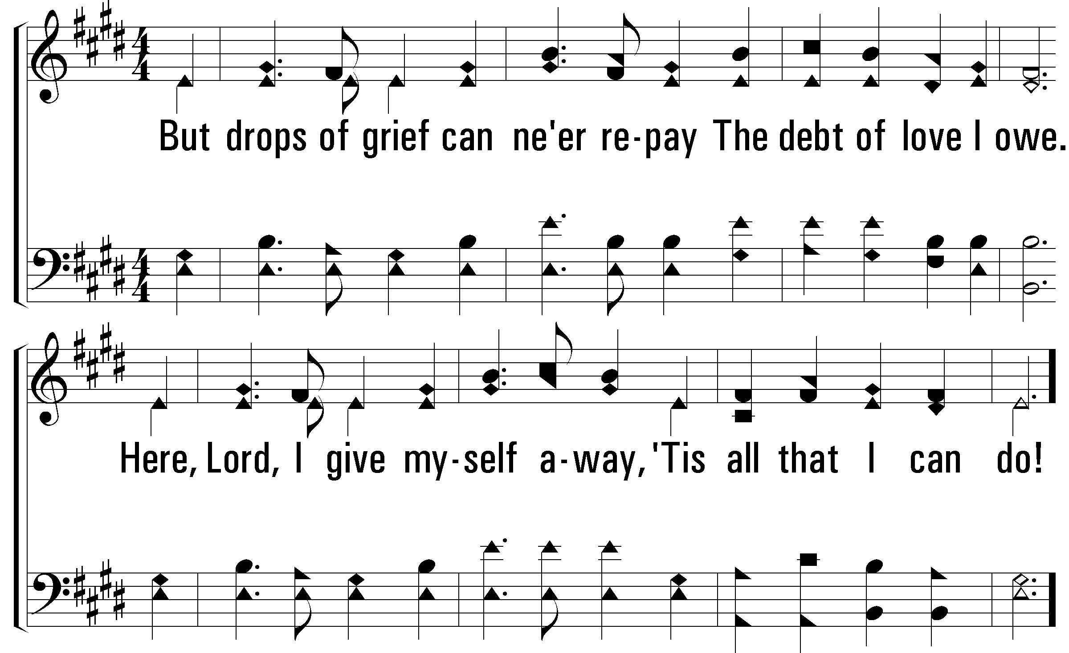
Mas lá - gri - mas ja - más po - drán Mi deu- da a Él pa - gar.
¡To - ma, Se - ñor, mi co - ra - zón! No pue - do dar - te más.
Notes:
2400x1800x012/pftl-012-005.png

Slide 7
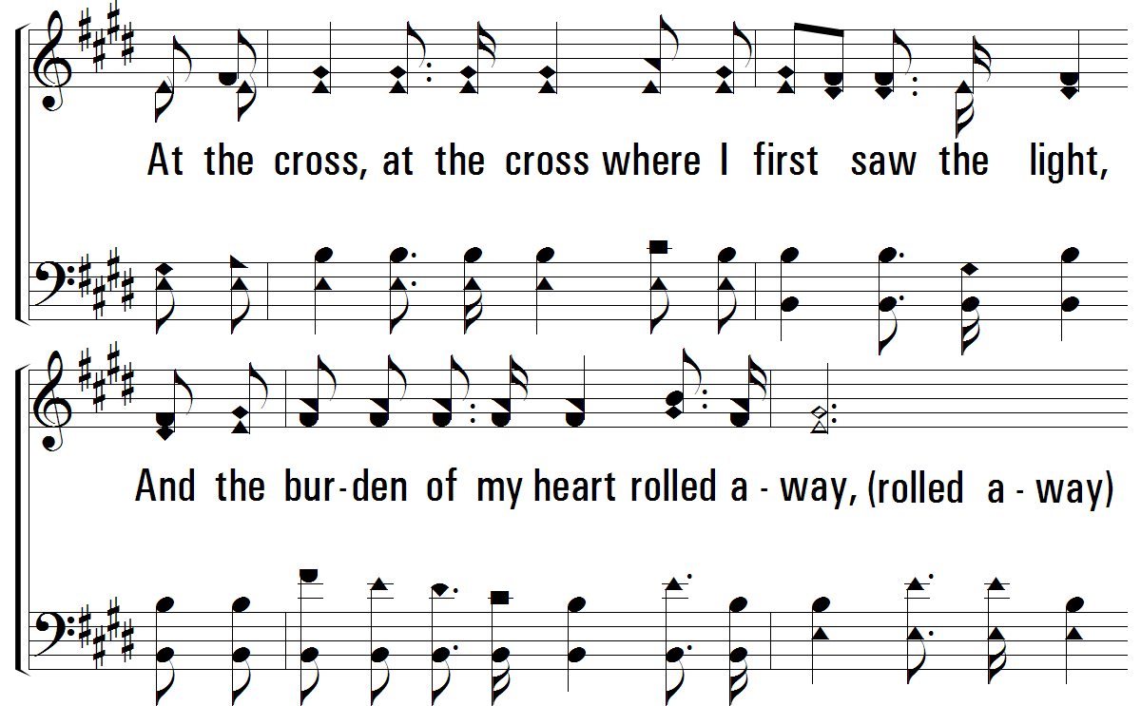
En la cruz , en la cruz do pri - me-ro vi la luz,
Y la car - ga de mi al - ma se me fue: (se me fue)
Notes:
1200x900x012/pftl-012-006.png

Slide 8
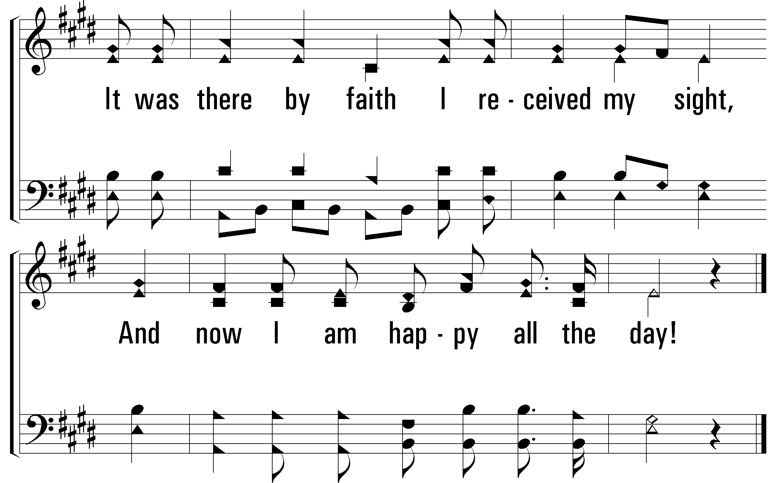
Fue a - llí por fe do Él me hi - zo ver,
Y siem - pre fe - liz con Él se - ré.
Notes:
2400x1800x012/pftl-012-007.png

